Slide 1
Qualitative Besucherforschung zum inklusiven Angebot in der Büttnerei
Ergebnisse und Mehrwert
Einzelanalyse einer historischen Werkstatt
insgesamt 12 ha Museumsgelände mit rund 30 Gebäuden (Hofanlagen / Ensembles und Einzelgebäude unterschiedlicher Größenordnung von der Kirche bis zum Back- und Dörrhäuschen)
Ariane Weidlich
Fränkisches Freilandmuseum Fladungen

Slide 2
Ergebnisse in Bezug auf den inklusiven Anspruch
individuelle Zugänglichkeit
selbstständige Orientierung im Raum
Bedeutung von haptischen Elementen
Inhalte als Basis für Kommunikation
Problem Audio- / Mediaguide
Akzeptanz / technische Affinität und Kompetenz
Länge der Sequenzen
zukünftig App?

Slide 3
Mehrwert für besucherorientiertes Arbeiten
„Entschleunigung“ / besondere Atmosphäre und Aufenthaltsqualität im Museum
mehr Sitzgelegenheiten und Schattenplätze im Museumsgelände
Information und Diskussion über Inklusion als gesellschaftlicher Anspruch
barrierefreie Toilette im Gelände notwendig
Wunsch nach allgemeiner Information über Translozierungen

Slide 4
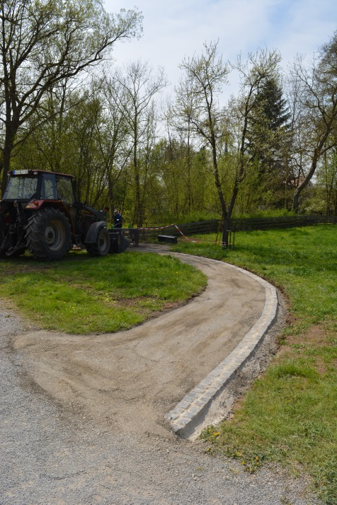
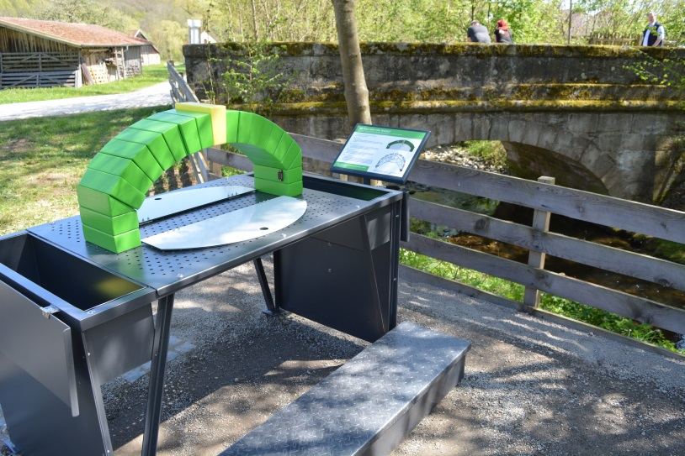
Inklusion als Prozess
neues Angebot Brückenbaustation
Orientierung
Möblierung / Präsentationstisch

Slide 5
in Vorbereitung: inklusiver Kräutergarten
Fokusgruppen
blinde und sehbehinderte Menschen
Menschen mit Mobilitätseinschränkung
Menschen mit kognitiven Einschränkungen

Slide 6
Sekundäranalysen als Ergänzung
Besucherbuch
Online-Bewertungsportale
Kassen- und Buchungsstatistik

